Slide 1
Приготовление горячего завтрака поварами школьной столовой
Муниципальное бюджетное общеобразовательное учреждение муниципального образования город Краснодар
СРЕДНЯЯ ОБЩЕОБРАЗОВАТЕЛЬНАЯ ШКОЛА № 97
имени Виктора Ивановича Лихоносова
Выполнил:
Зав. производством Бунина А.В.
МБОУ СОШ № 97
Краснодар
2025

Slide 2
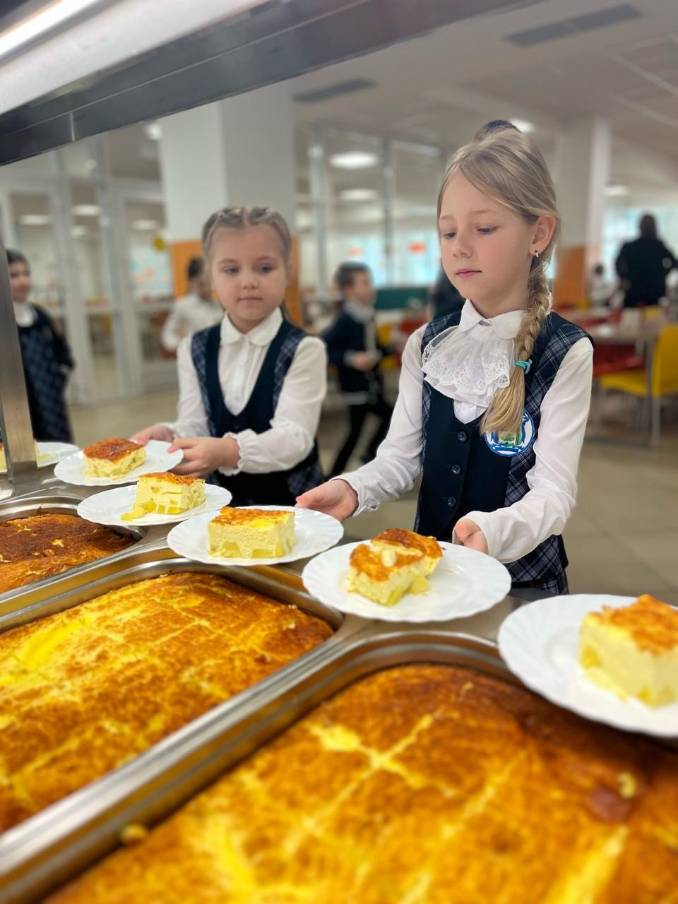
Польза завтрака для школьников
Учащиеся должны быть здоровыми, крепкими и развитыми!
Важную роль в решении данного вопроса занимает школьный завтрак.
Завтрак — это ключевой прием пищи, особенно для школьников. А правильный старт дня — залог успеха в учебе и повседневной жизни!

Slide 3
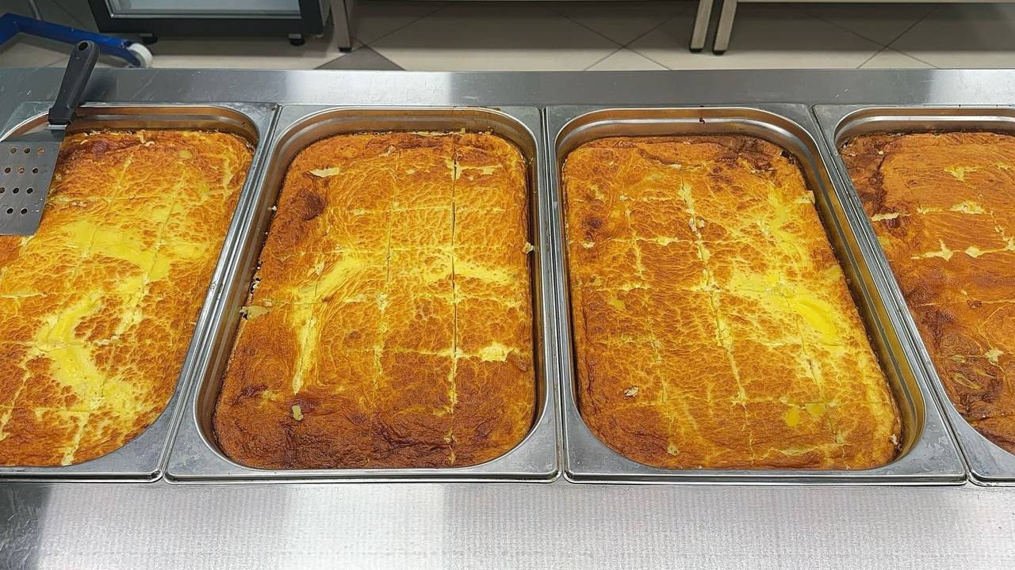
Основные причины для завтрака
Как известно, организм человека состоит из клеток. Когда мы ночью спим, клетки работают – восстанавливаются, обновляются, рождают новые клетки, поэтому, при пробуждении, организм – голодный, усталый, вялый. Ему требуется восстановить силы, заправится питательными веществами – белками, жирами, углеводами, витаминами и минералами. Нужен завтрак!
Завтрак обеспечивает организм энергией и необходимыми веществами для того, чтобы справиться с предстоящими нагрузками.
Утренний прием пищи помогает избежать многочисленных перекусов в течение дня, а также позволяет не переедать во время обеда. И еще одно важное свойство завтрака – он способствует хорошему настроению, помогает справиться со стрессом, это связано с тем, что во время завтрака в кровь выделяется глюкоза, обладающая определенным повышающим настроение эффектом.

Slide 4
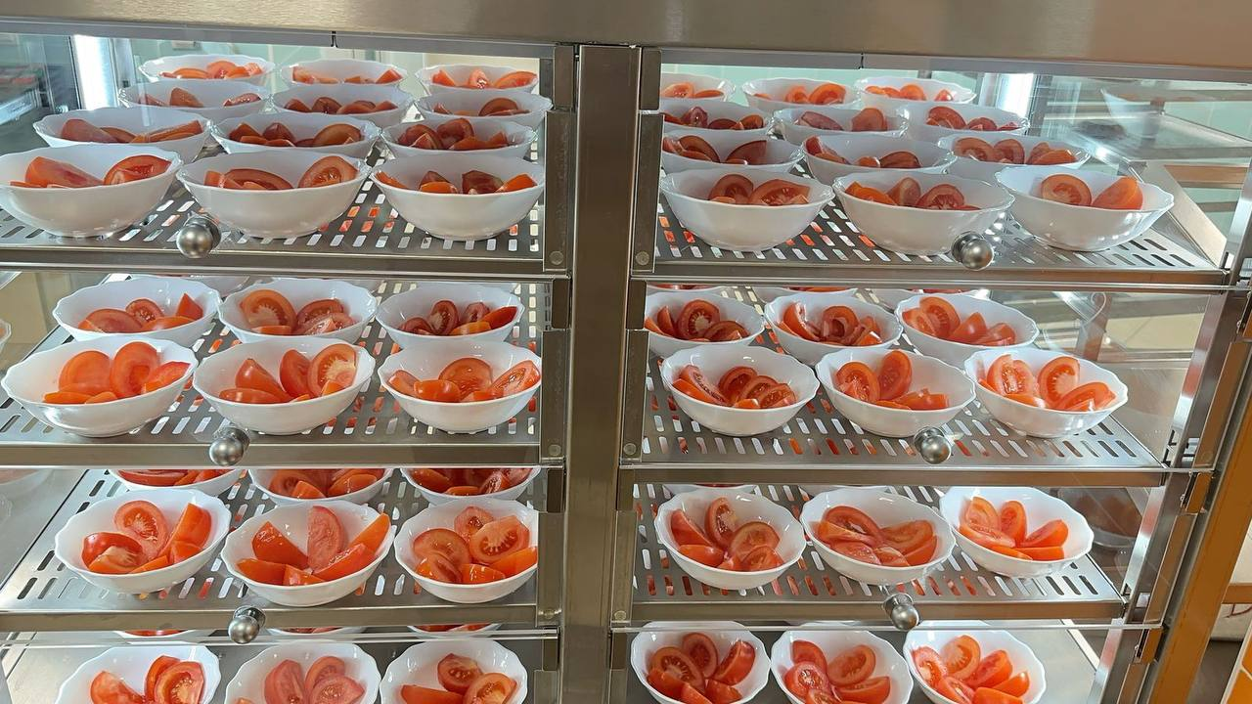
Почему завтрак важен?
Сегодня проблема рационального, а значит правильного, питания российских школьников – одна из основных в формировании культуры здоровья учащихся. Дети, недополучая витамины и минералы, хуже успевают в школе, медленнее соображают, быстрее утомляются и к окончанию средней школы приходят с целым букетом различных заболеваний.
Ученые пришли к выводу: дети, которые получают полноценный завтрак, лучше развиваются, более успешны в учебе, у них реже встречаются угнетенные состояния, приступы беспокойства и гиперактивность. Таким образом, завтрак влияет на работоспособность, оказываясь для детей настоящей «пищей для мозга». Это факт, научно доказанный специалистами в области питания.

Slide 5
Полезные продукты
Рекомендовано!

Slide 6
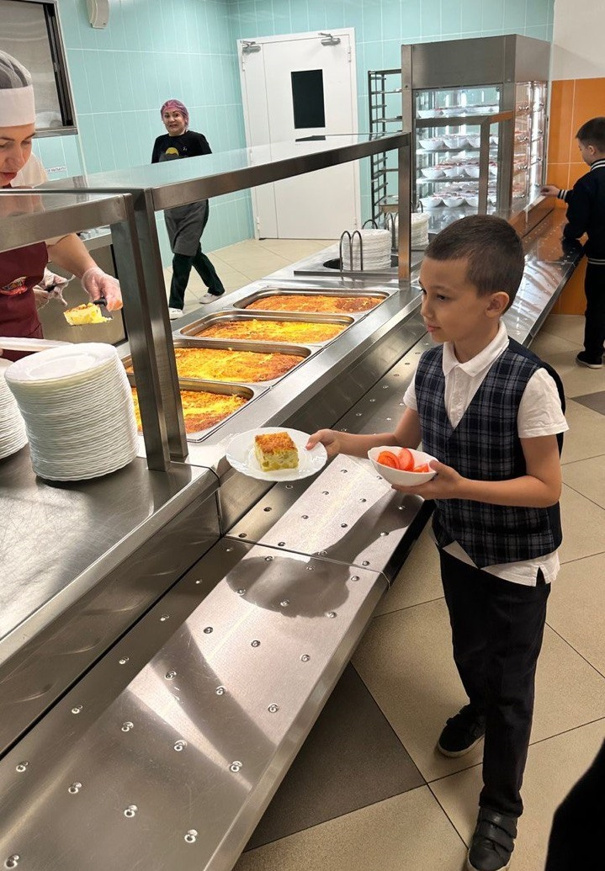
Что готовим мы?
Наименование кулинарного изделия (блюда): Омлет с картофелем (запеченный)
Номер рецептуры: 345-04
Наименование сборника рецептур: Лапшина В.Т. Сборник рецептур блюд и кулинарных изделий для предприятий общественного питания при общеобразовательных школах, 2004 г
Наименование сырья | Расход сырья
 | 1 порция
 | Брутто, г | Нетто, г
Яйцо С1 | 1 шт | 85.7
Молоко 2.5 % | 32.6 | 32.6
Масло сладко-сливочное 72.5% | 7.14 | 7.14
Картофель, с сентября (25%) | 50.853 | 38.14
с ноября (30%) | 54.486 | 38.14
с января (35%) | 58.677 | 38.14
с марта (40%) | 63.567 | 38.14
с августа (20%) | 47.675 | 38.14
Масло сладко-сливочное 72.5% | 7 | 7
Выход: | 150

Slide 7
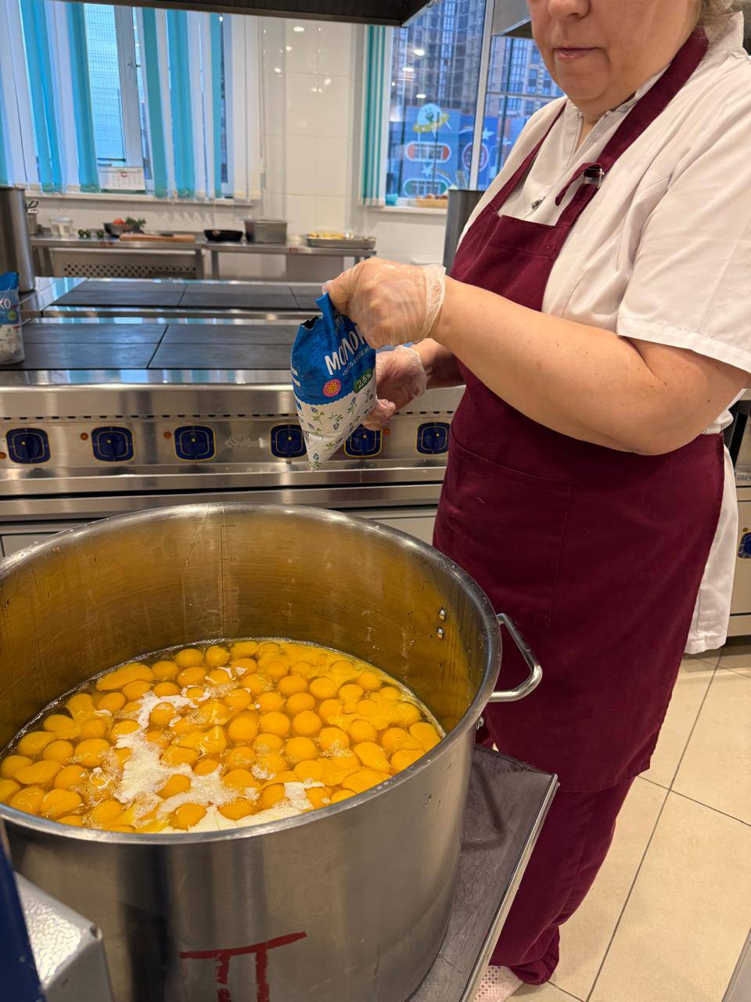
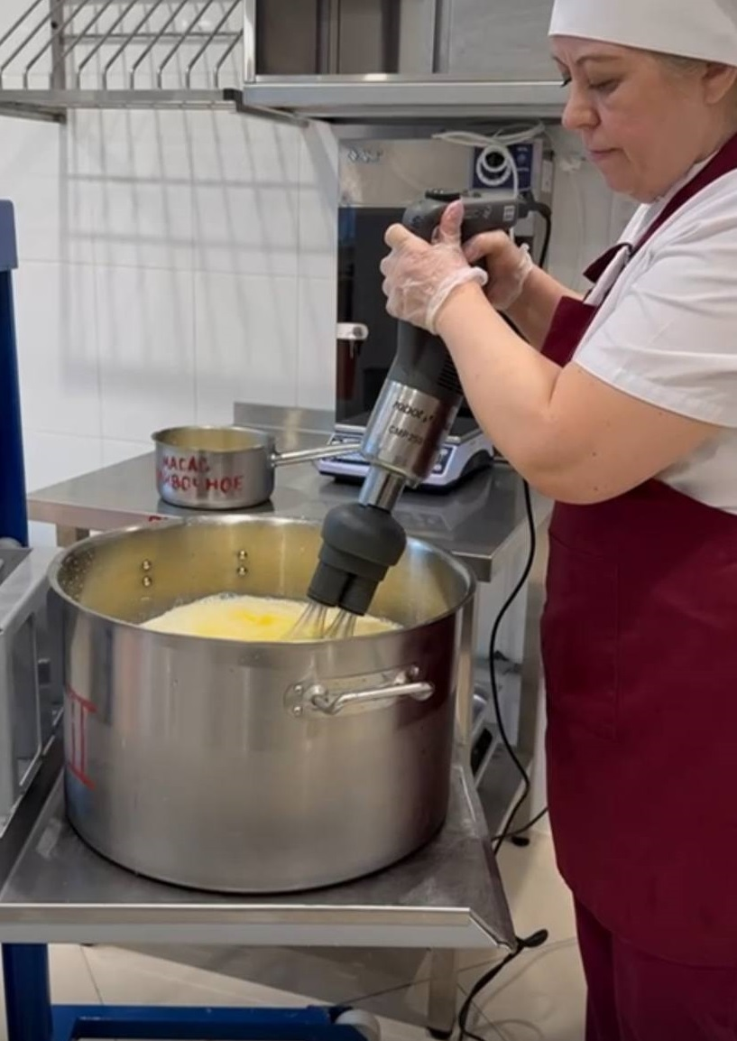
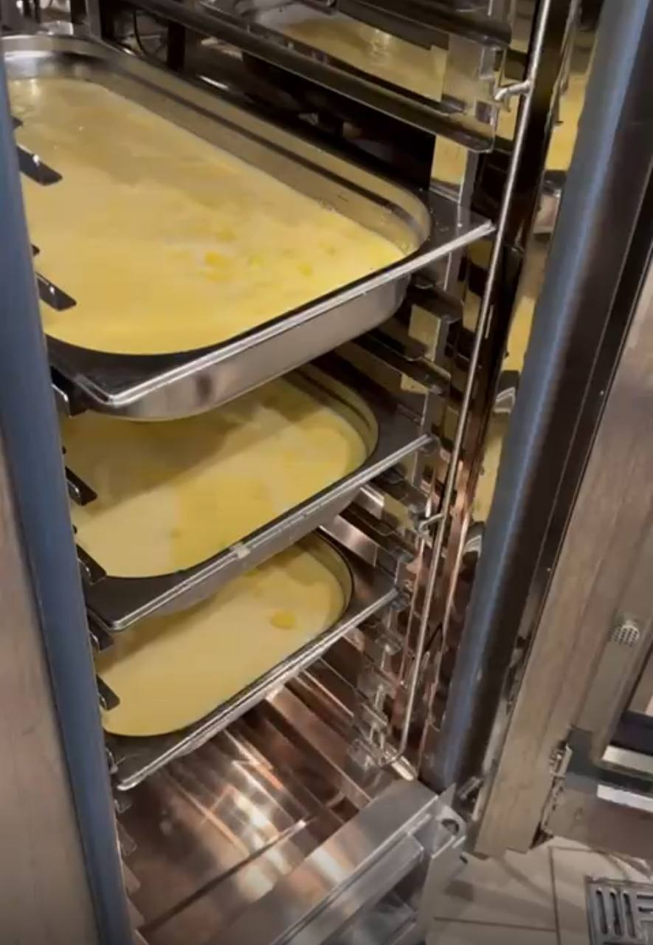
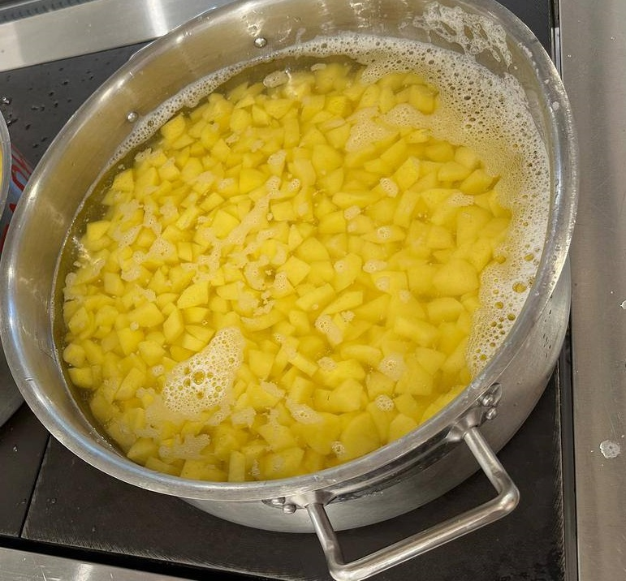
Технология приготовления и требования к оформлению, подаче и реализации
Картофель, нарезанный дольками или ломтиками, отваривают, заливают омлетной смесью и запекают на противне. При отпуске поливают растопленным сливочным маслом. Температура подачи готового блюда не меньше 65%. Срок реализации не более 2-х часов.

Slide 8
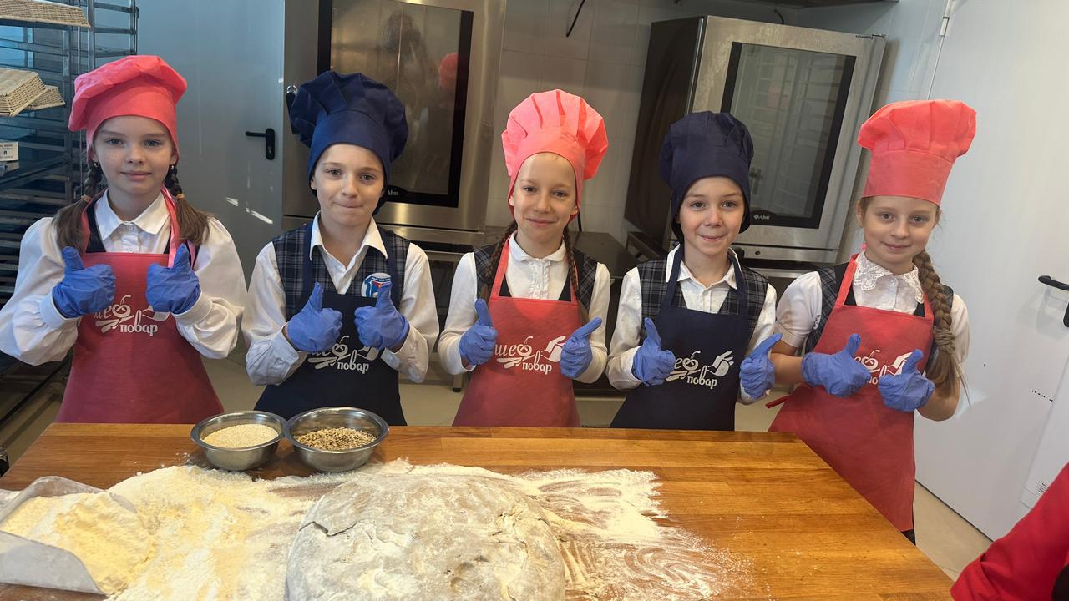
Повар – почетная и востребованная профессия!
Повар школьной столовой – важная и престижная профессия, которая играет серьезную роль в обеспечении благополучия учащихся. Повара заслуживают признания за их тяжелую работу, страсть к кулинарии и их непосредственное влияние на здоровье учащихся.
Роль повара школьной столовой заключается не просто в приготовлении пищи для детей, а также:
- ответственность за создание здоровых и сбалансированных блюд;
- соответствие диетическим требованиям;
- обеспечение безопасности пищевых продуктов;
- внушение любви к правильной, полезной пище.

Slide 9
Выводы
Завтрак улучшает память и внимание. Он помогает лучше концентрироваться и запоминать информацию.
Завтрак заряжает энергией на целый день. Если школьник позавтракал, то его работоспособность выше, чем у тех, кто завтрак пропустил.
Завтрак поднимает настроение. Вкусный завтрак в спокойной обстановке помогает настроиться на предстоящий день.
Завтрак контролирует голод в течение дня. С помощью завтрака можно контролировать аппетит, а также уменьшить количество лишних, зачастую вредных перекусов в течение дня.
Завтрак спасает от лишнего веса. Он запускает обмен веществ в организме, при котором организм начинает сжигать калории.
Дети, которые регулярно завтракают, имеют больше шансов на успешную учёбу. Завтрак снабжает мозг глюкозой — основным источником энергии для нервной системы, обеспечивая его работу на полную мощность в течение учебного дня.

Slide 10
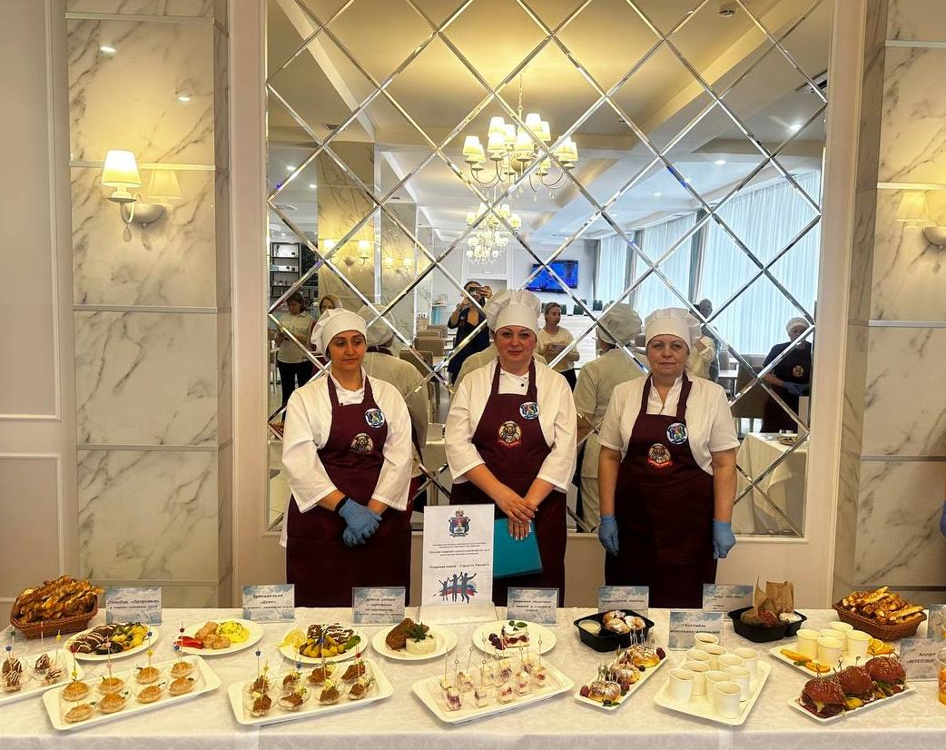
Здоровая нация – гордость России!

